Slide 1


面向个体小商户基于RFID的智能化仓存管理系统
专业：数字媒体技术 学号：3116007889
答辩人：彭梓浩 导师：韦宇炜

Slide 2
目录
1
课题来源与意义
4
系统优化
2
系统分析与总体设计
5
总结
3
关键技术与功能展示

Slide 3
1
课题来源与意义

Slide 4
课题来源与意义
作为制造业强国和商品进出口的世界第一大国，仓库的高效运转是每一家中国企业在整个产品供应链中最为重要的一环。。在马云创立淘宝之后中国的零售业产生了翻天覆地的变化，电商的产生使得每一个人都可以做个小老板，实体货物的流转速度和频率比以前指数级的上涨了，对货物高效稳定的管理的需求也产生了比以前更加多样化更复杂的改变。
成熟的仓库管理系统能够满足所有的企业级需求但是其学习成本和运营成本对小型的个体小商户来讲却不划算，反而带来了更多的使用负担和功能过剩的问题，同时小型的仓库管理系统却缺少了对自动化识别的系统应用如射频识别技术等等，也十分缺少轻量化的系统实现和使用环境，大多数需要使用电脑来安装软件，对移动管理的支持程度较低。本设计应用更新的技术来对上述的产品功能进行轻量化的实现——使用微信小程序。

Slide 5
1. 简单易用
简单易用的产品是现代快节奏商业的关键。一个平台的功能直达用户的痛点并且在使用的过程无需用户做过多的思考才是好的管理系统。
课 题意 义
3. 高度自动化
高度自动化的一站式解决方案能够让目前大量重复的仓存管理业务得到人力和物力上的彻底解放，生产力最终获得提升。
2. 轻量化实现
用轻量化的软件技术方案是最佳投入产出比的技术选型方向，无论从用户的学习使用成本和开发者的开发维护时间成本上看都是更佳的选择

Slide 6
2
系统分析与总体设计

Slide 7
功能需求分析
本程序的类型是一款效率工具类的微信小程序，用户可以使用本微信小程序新建，查看，编辑，管理仓库内的所有货物，通过可视化的形式把仓库内的存储状况和数据直观地呈现出来。
与此同时一个仓库实例的创建者还可以管理参与到仓库中的成员名单控制每个成员的查看，修改权限。
对于出入库的操作，本程序加入了RFID检测模块的功能，只要连接上具备RFID识别的蓝牙设备即可通过射频识别自动检测出入库商品，为繁琐而重复的工作提高了效率和准确度。

Slide 8

案例分析
天权仓库管理系统，是京东物流供应链产业平台的一个子系统，主要的功能模块包括掌控总体数据走向的全局运营管理，紧贴业务数据的基础数据管理，多模式入库状态的入库管理，可调整组装的库内管理，包含多层复检的出库管理以及可自定义规则的报表管理。

Slide 9
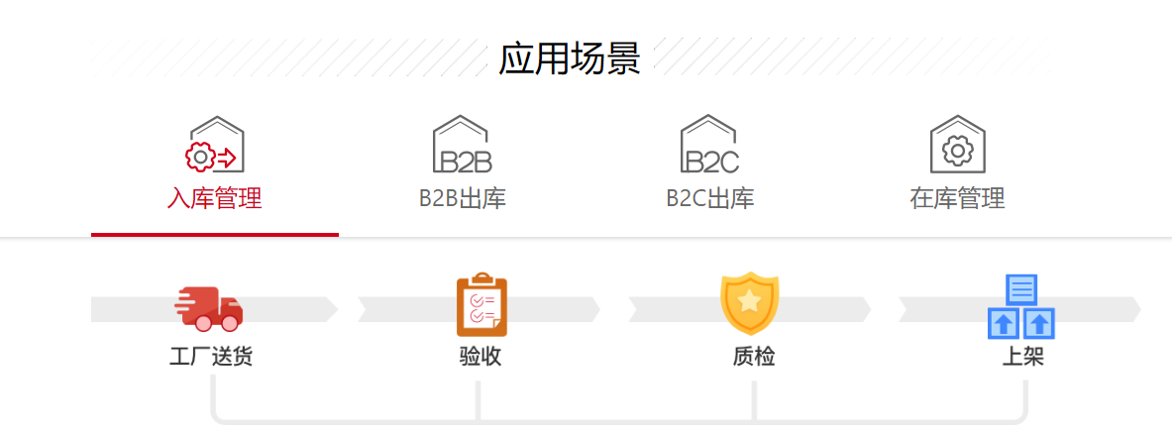
案例分析
这些功能在京东物流的用户量下发挥出了它极大的优势和提供了优秀的服务，但是同时也会带来更高的使用成本和维护成本，对于个体小商户而言更是造成了价格过高而功能又过剩的情况。其中RFID一键验收，转残少货异常处理，货量临界值预警，多维度订单分配，出入库单复核以及业绩结果盘点是值得保留的核心功能，而其他的基于云计算的功能如灵活多维度组波策略，拣货路径规划等等的功能可以忽略，以达到适合个体小商户最佳的产品性价比。

Slide 10


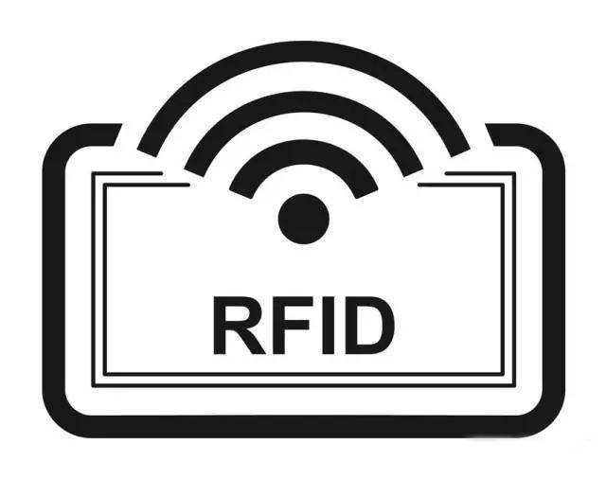



产品技术选型
×
＋
=>
数据库：MySQL，拥有成熟SQL语法的，稳定的关系型数据库。
后端：基于NodeJS的Egg.js框架，非阻塞式I/O模型。
前端：基于VantUI封装前端交互皮肤，统一整体设计语言。
RFID：非接触式中距离数据通信，可快速读写，易于二次开发扩展。

Slide 11
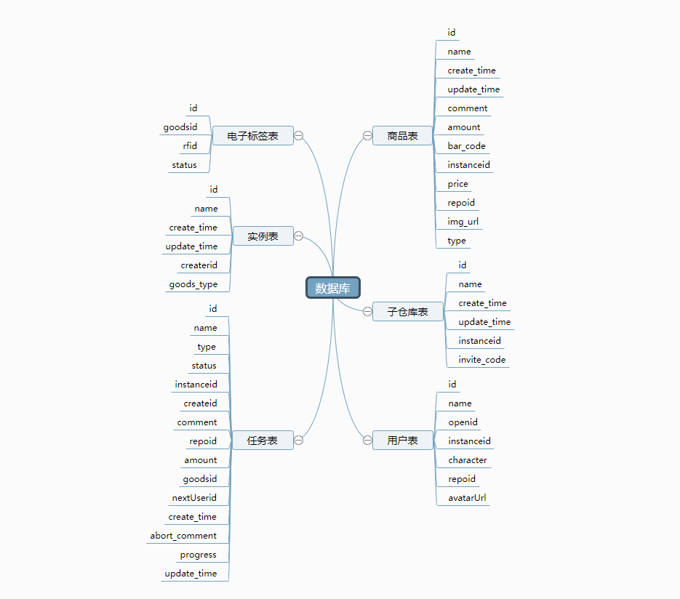
数据库设计

Slide 12
3
关键技术与功能展示

Slide 13
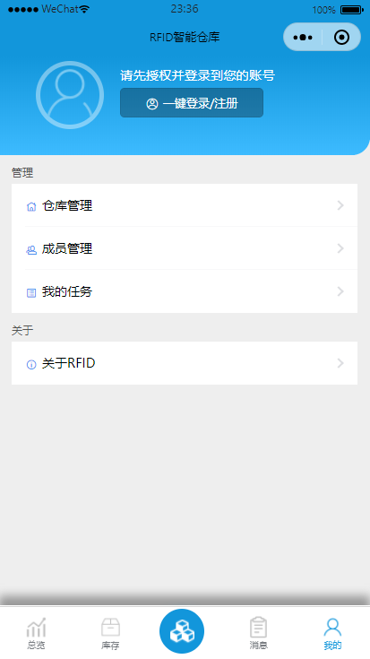
功能实现
静默登录/注册
数据依赖由微信小程序接口提供的openid记录为用户的唯一识别标识，用户无需在首次登录时手动输入用户名和密码来注册账号，相当于由微信返回的唯一识别码就是用户的唯一身份证。在通信的过程中使用md5加密session+token来保障注册登录时的安全性。

Slide 14
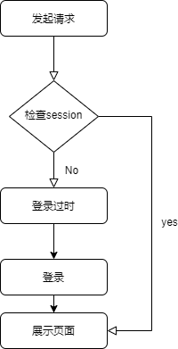
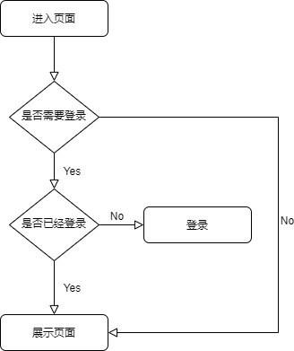
功能实现
后端
前端
全流程安全性检验
作为信息管理系统，系统的信息安全性至关重要。后端系统中实现了一个登录信息检查的中间件，只要为需要登录的接口加入该中间件即可拦截该请求并检查登录态再放行其接下来的业务操作，否则返回登录失效的状态并提醒用户登录。前端中同样实现了一个自定义的请求函数，拦截了每一个页面的请求，检测到缓存中没有登录信息后即刻返回到登录页面，以免产生意外的数据操作。

Slide 15
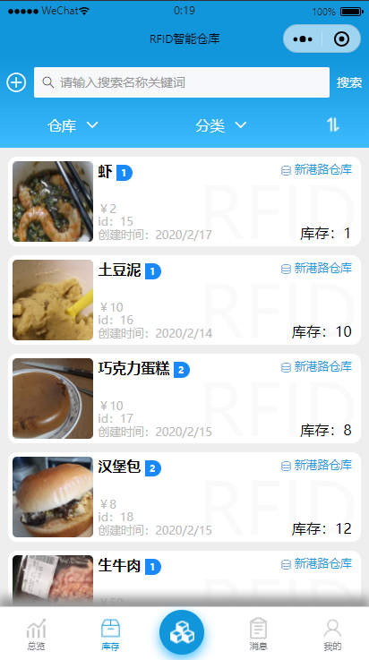
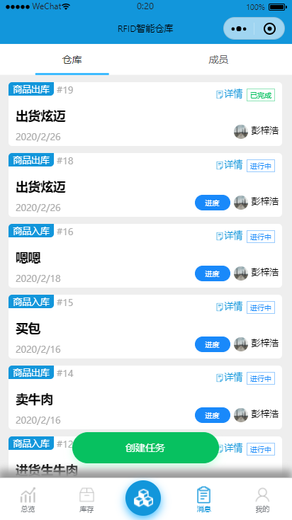
功能实现
商品及仓库列表展示
前端大量使用微信小程序的数据双向绑定的功能，在前端通过wxml和wxss使用flex布局实现交互设计稿的效果后把数据通过mustach语法编写在具体的位置中，再通过接口的请求即可更新到相应的数据。
使用循环渲染即可把数组的数据结构呈现成列表的样式。
同时结合筛选和搜索工具把重要信息清晰有条理地呈现在用户面前。

Slide 16
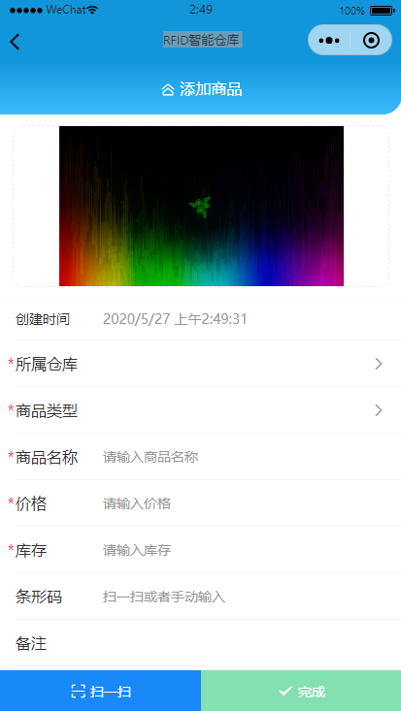

功能实现
图片剪裁及上传功能
在新商品添加的功能中需要用户上传商品的图片以更直观地展示货物外观。以及点击用户的头像也可以通过上传照片并裁切后实现头像的更换。
前端通过formData把图片的Buffer放在请求体内发送到后端，后端通过NodeJS的fs模块把文件写在服务端的公共目录中，最终把图片的地址写入数据库实现了图片服务器的功能了。

Slide 17
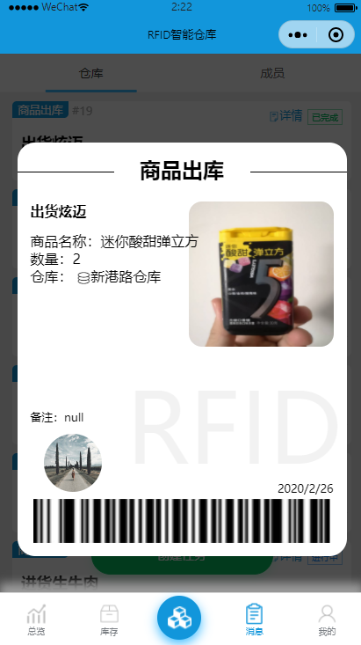
功能实现
进出库单的拟物模拟
用户在消息页面中看到每一条进出库任务都可以点击预览进出库单显示为更加直观清晰进出库单的设计样式，让用户清楚到当前进出库任务的具体目标。使用template实现管理该页面的样式设计，方便后期功能迭代。

Slide 18
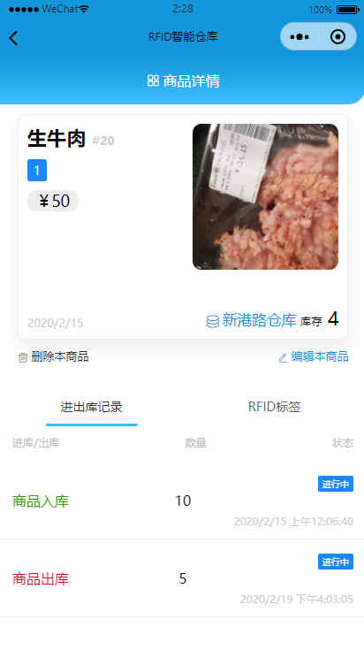
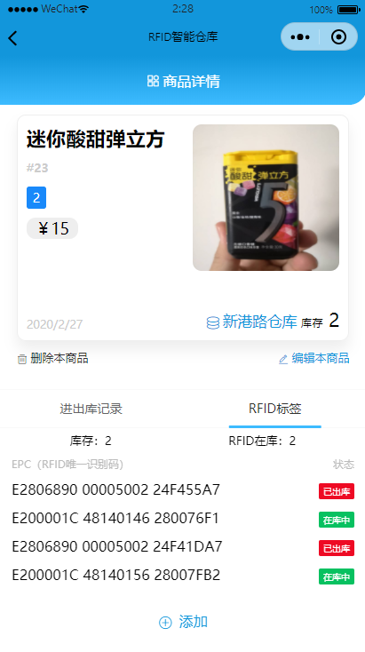
功能实现
商品详情的信息呈现
点击库存中的商品后来到商品详情的页面，展示了该商品历史上的所有进出库记录及其任务状态，点击进出库记录可以查看该进出库单详情。左滑来到RFID标签选项卡记录了所有与该商品产生关联的RFIP电子标签，通过此数据可以映射出每一件商品的踪迹。

Slide 19
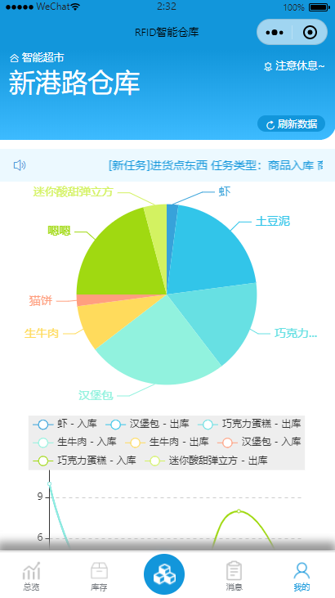
功能实现
库存数据的可视化表达
随着数据的增长，单单通过列表的形式已经无法直观地呈现数据的状态和趋势。此处利用H5的canvas标签在微信小程序中加入绘图功能，把数据库中的数据以饼图，折线图和条形图的方式绘制出来，映射了库存数量，进出库数量在库存及时间上的逻辑关系，信息一目了然。

Slide 20
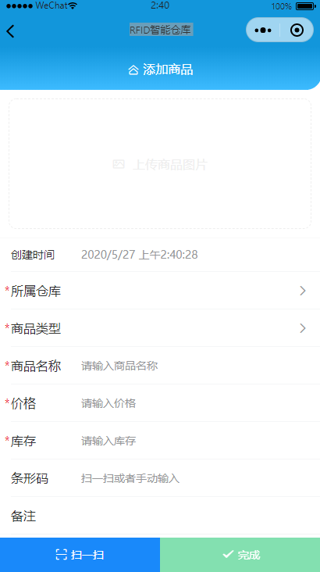
功能实现
条形码的解析和查找
在库存中添加新商品的时候可以为商品添加其条形码，商品的条形码可以映射为同一款商品，所以可以作为一个商品的标识码。此处点击扫一扫会调起系统的摄像头对准目标的条形码，程序识别到之后会返回其代表的数字串并自动写入表单，完成表单之后存入数据库中。 使用快捷功能中的扫一扫就可以通过扫描同款商品条形码查找到数据库中该商品的所有信息了。

Slide 21
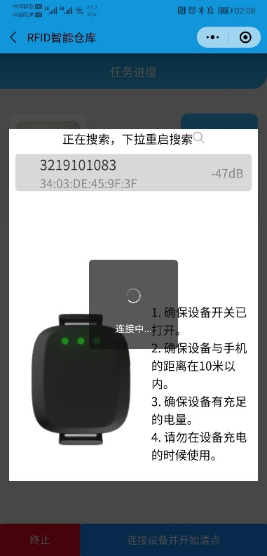
功能实现
RFID识别模块
本产品使用超高频RFID电子标签。每一张RFID电子标签都有自己的唯一识别码EPC码，通过蓝牙穿戴设备读取到电子标签的EPC码后，设备通过蓝牙与用户的智能手机通讯，微信读取到蓝牙信息流中的回调之后便可以获取到EPC码。电子标签贴到货物身上之后，EPC码作为主键就可以映射到每一件货物，使得每一件货物都有独一无二的标签。

Slide 22
4
系统优化

Slide 23
系统优化
在用户体验方面，本次产品的前端设计经历了几个版本的修改，总结了以往交互设计课程上的经验，在每一个操作环节上应该做到无需用户的额外思考，所见即所得的用户体验。使用VantUI代替纯手写的样式做到整体设计语言的同意。前端的DOM结构通过借助chrome开发者工具优化到最浅的深度以达到最佳的渲染性能。
在前端和后端都非常重视组件化的开发逻辑，将每一个业务都拆分成不同的独立的功能，再把功能抽象成模块，使得每一个模块都可维护可复用，比如前端集成拦截校验功能的request模块，后端的权限验证中间件等等。
后端使用了session来处理高频率的请求校验，如权限的查询和登录状态的检验，session基于内存所以使得大量高频率的请求操作都得到性能的提升以及资源的节省。

Slide 24
5
总结

Slide 25
个人总结
经过了几个月的需求分析，技术研究，产品设计，开发调试终于把这一款结合RFID的智能仓存管理系统完成实现。从得到导师给我的课题开始，我就给这个项目查阅各种资料及文献去落实产品的实际功能和需求。其中的设计经过了多次迭代才到了如今的版本，比如与RFID设施通讯的流程，用户提交任务的操作形式等等。
在选用RFID设备的时候浏览了几十种不同的设备，从他们支持的协议，设施的辨认距离频率，附带的开发SDK的角度去考量其可用性。在实际维护的过程中，我首次尝试的Egg.js后端服务也体现出了很高的性能，在多用户同时IO请求的场景下依然能够维持很好的性能表现，数据的获取在页面渲染的过程中不构成阻碍。
最大的收获是学到了全新的硬件技术栈，使我对产品和技术的思维得到了新的一面启发；在开发的过程中从各种途径去实现自己设计的效果让我对技术的熟练度和理解的深度有了很大的提高；测试优化的阶段里，让我对程序断点调试的能力有了更大的提升，对我的开发效率有了极大的帮助。

Slide 26
致谢
感谢母校提供的学习与实践的机会；
特别感谢韦宇炜导师给予的耐心指导；
还要由衷的感谢各位评委老师们；
在百忙之中审阅我的论文，
出席、指导我的答辩会！

Slide 27
恳请各位老师点评指导！
面向个体小商户基于RFID的智能化仓存管理系统
专业：数字媒体技术 学号：3116007889
答辩人：彭梓浩 导师：韦宇炜

